Slide 1
Empresa
Nombre: José Miguel
Apellido: Cabreja Jiménez
Matricula: 16-MISN-1-028
Materia: Administración de servidores
Maestro: Starling Germosen Reynoso
Sección: 908

Slide 2
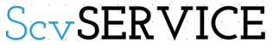
Quienes Somos?
Somos una empresa la cual se basa en proporcional servicios y soluciones diseñadas de manera especifica para transformar la infraestructura de tu empresa por medio de la tecnología de virtualización en conjunto con los servicios cloud tradicionales.

Slide 3
Misión
Brindar servicios de Automatización, virtualización y cloud, para con esto ayudar a las empresa a ir acordes a los avances tecnológicos.

Slide 4
Visión
Situarnos como la empresa de virtualización líder de republica dominicana ofreciendo servicios de un nivel superior

Slide 5
Valores
Responsabilidad
Integridad
Honestidad
Compromiso
Excelencia
Transparencia

Slide 6
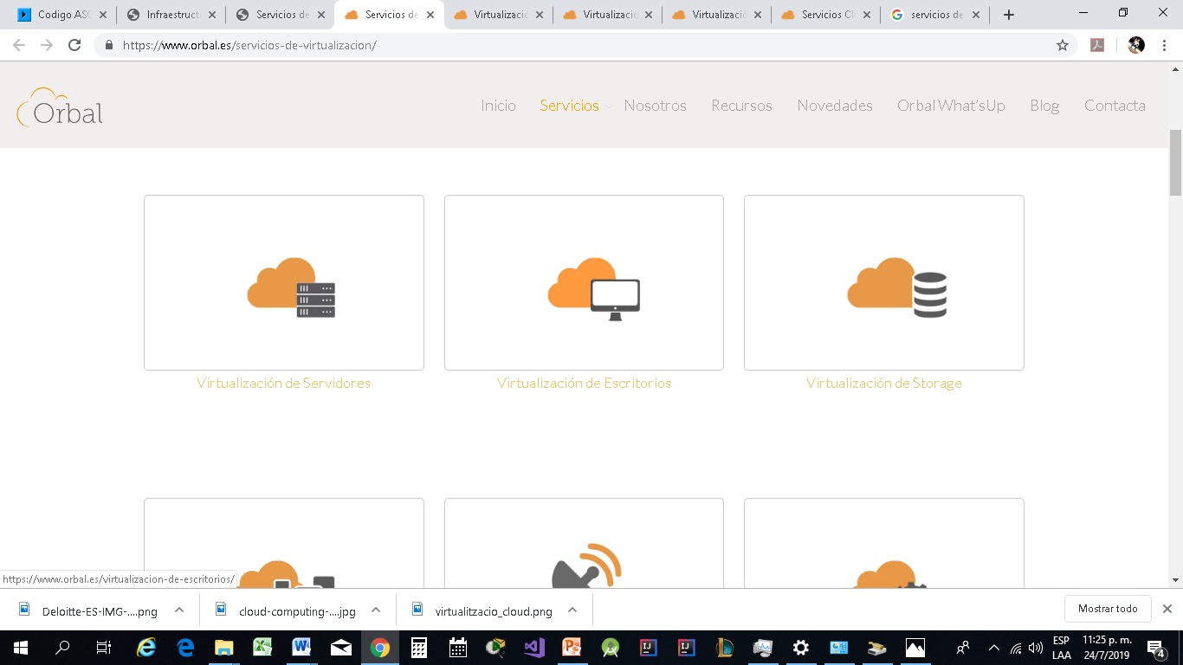
Servicios que ofrecemos
Virtualización de servidores
Virtualización de Escritorios

Slide 7
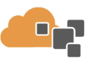
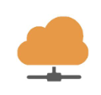
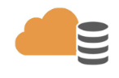
Virtualización de aplicaciones
Servicios cloud
Virtualización de Storage

Slide 8
Ventajas
Reduce el costo de mantenimiento de hardware en servidores físicos.
Aumento de eficiencia al utilizar, a través de una estrategia solidificada de servidores, mayor espacio en su centro de datos.
Al momento de realizar actualizaciones o mejoras de una aplicación que se encuentra dentro de su servidor virtual, evita impactar en otras por éstos cambios.

Slide 9
El ahorro de tiempo gracias a la facilidad de crear las normas de implementación de un nuevo servidor virtual y guardarlas para futuras ocasiones.
La facilidad de implementación de diferentes tecnologías en los servidores virtuales que se posean, sin la necesidad de aumentar el equipo físico.

